Slide 1
CHAPTER 06
分子表征与
结构—性质关系
如何让结构表示
保留与性质相关的化学信息？
定位问题
案例与互动
数据验证
结论与资源
定位信息损失 · 选择表示 · 用对照与数据验证
汇报人：赵政泓博
交叉评审：孙远征
网站制作：方思琰 日期：2026 年 11 月 6 日
结构表示 × 化学信息
Notes:
各位老师、同学，大家好。我们汇报的主题是：如何让结构表示保留与性质相关的化学信息？
这次第六章共建围绕一个具体问题展开：分子进入模型之前，决定目标性质的差异，会不会已经被编码合并？
接下来，我们用结构对照和真实数据，说明怎样定位、修复和验证这个问题。
（本页约40秒，介绍主题与章节背景后进入汇报路线。）

Slide 2
汇报路线
02 / 14
汇报路线：从定位问题到数据验证
整个汇报围绕同一个问题展开：分子进入模型之前，决定目标性质的差异，
会不会已经被编码合并？我们用它串起四个环节。
01
02
03
04
定位问题
案例与互动
数据验证
结论与资源
信息链上哪里会丢信息；两类证据如何分工
HBD 与立体两处损失；表示选择原则；反事实工作台
ESOL 真实数据与验证设计；随机 vs 骨架留出
小结与边界；前沿更新；年度资源与致谢
第六章 · 分子表征与结构—性质关系
Notes:
我先介绍一下汇报路线。整个汇报围绕同一个问题：分子进入模型之前，决定目标性质的差异，会不会已经被编码合并？
四个环节依次是：定位问题、案例与互动、数据验证、结论与资源。
第一部分讲信息链上哪里会丢信息，两类证据如何分工；第二部分用两个案例讲 HBD 与立体的信息损失，以及表示选择原则和交互工作台。
第三部分用 ESOL 真实数据做代码实践，比较随机与骨架留出的结果；最后给出小结、适用边界、前沿更新与年度资源。

Slide 3
01 · 定位问题
03 / 14
分子进入模型之前，信息在哪里丢失？
输入
表示
模型
性质
结构＋状态＋条件
编码 · 分子表示
确定性模型
预测输出
若两个样本编码完全相同，同一个确定性模型就会给出相同输出 —— 信息损失需要先在输入与表示环节修复
本章需要两类证据
本章目标
结构对照 检查表示能否区分任务所需差异
真实标签＋独立测试 检查预测是否可靠
解释这条链上
保留了什么、丢失了什么，并给出可检验的证据
第六章 · 分子表征与结构—性质关系
Notes:
性质预测从结构、状态和条件出发，经过编码和模型得到输出。本章的目标，就是解释这条链上保留了什么、丢失了什么。
我们需要区分两类证据：结构对照检查表示能否区分任务所需差异；真实标签和独立测试检查预测是否可靠。
如果两个样本编码完全相同，同一个确定性模型就会给出相同输出。因此，相关信息的损失需要先在输入和表示环节修复。
（沿信息链依次指向四个节点；强调“表示”是信息可能被合并的位置。）

Slide 4
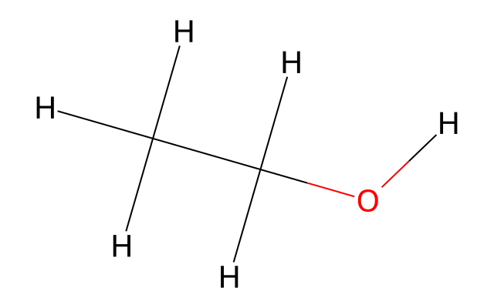
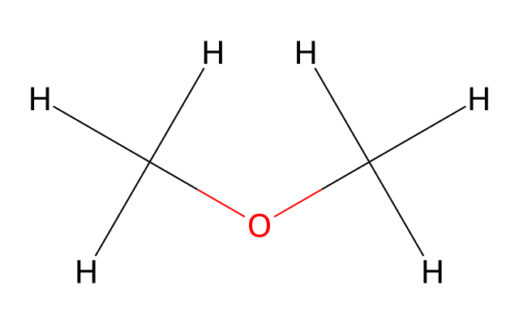
02 · 案例与互动
04 / 14
问题一：分子量遗漏了氢键供体信息
乙醇与二甲醚：分子式相同、分子量相同，仅靠分子量无法区分
相同分子量下，关键描述符不同
分子 | MW | HBD | TPSA
乙醇 | 46.069 | 1 | 20.23
二甲醚 | 46.069 | 0 | 9.23
MW 单位 g/mol；TPSA 单位 ${\text{Å}}^{2}$，取自分子的拓扑极性表面积。
乙醇 CH3CH2OH
二甲醚 CH3OCH3
乙醇含羟基氢，是氢键供体；二甲醚没有对应的氢键供体。
实际 RDKit 计算：HBD 分别为 1 和 0，TPSA 也不同。
问题 仅分子量：编码相同、无法区分 方案 补入与终点相关的局部信息（HBD） 验证 加入 HBD 后不再合并，冲突修复
小注：规则描述符对照；不据此证明溶解度或受体活性预测准确。来源：配套 RDKit 实际输出。
Notes:
第一个问题用乙醇和二甲醚说明。它们的分子式相同，分子量都约为 46.07；仅用分子量时，两个输入无法区分。
但是，乙醇含有羟基氢，二甲醚没有对应的氢键供体。实际 RDKit 计算得到的 HBD 分别是 1 和 0，拓扑极性表面积也不同。
解决方案是补入与终点相关的局部信息。加入 HBD 后，这对分子不再被合并，HBD 终点上的信息冲突得到修复。
这里验证的是所选对照中的分辨能力；要预测溶解度，还需要真实标签、条件和模型验证。

Slide 5
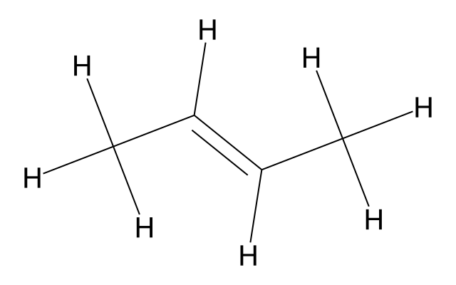
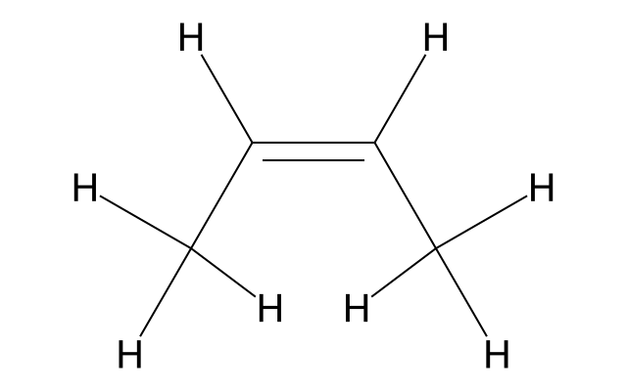
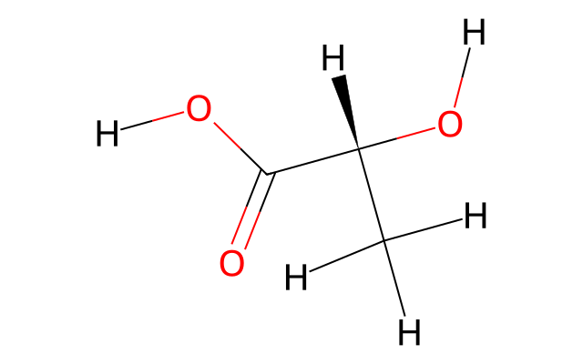
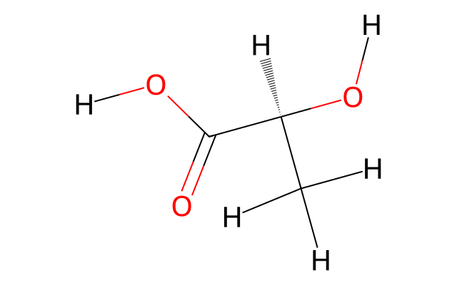
02 · 案例与互动
05 / 14
问题二：删除立体标签会合并异构体
两组对照：E/Z 几何异构 与 乳酸镜像异构 —— 无立体连接编码可能相同
E-2-丁烯
Z-2-丁烯
(R)-乳酸
(S)-乳酸
问题 → 方案
Morgan 指纹相似度（Tanimoto）
编码前删除立体信息，后续无法恢复。
方案：保留指定立体化学，并检查编码之前是否已经删掉了标签。
验证：启用相应选项后，指纹不再完全相同。
分子对 | 不含立体 | 含立体
E/Z-2-丁烯 | 1.0000 | 0.4286
乳酸镜像对 | 1.0000 | 0.6923
方法来源：Rogers & Hahn, 2010；数值为本项目实际运行结果
二值 Morgan · radius=2 · 2048 位 · 切换 includeChirality 相似度无单位，不能称为活性概率；能区分镜像 ≠ 能预测手性受体活性
第六章 · 分子表征与结构—性质关系
Notes:
第二个问题是立体信息丢失。E/Z 异构体以及乳酸镜像构型，可能具有相同的无立体连接编码。
解决方案是保留指定立体化学，并检查编码之前是否已经删掉了标签。
在固定半径和位长的 Morgan 指纹中，不包含立体信息时，两组对照的相似度都是 1；启用相应选项后，E/Z 对约为 0.429，乳酸镜像对约为 0.692，指纹不再完全相同。
这些数值是相似度，不是活性概率。能区分镜像，也不能直接证明已经能预测手性受体活性。

Slide 6
02 · 案例与互动
06 / 14
根据目标选择表示：先明确需要什么信息
目标例子 | 需要保留的信息 | 起步表示
规则 HBD 计数 | 局部官能团 | HBD 描述符或相关图特征
手性识别 | 指定立体信息、任务环境 | 手性感知图/指纹＋任务环境
构象能量或力 | 几何、电子态 | 与目标对称性匹配的几何表示
化学先验
描述符可表达电子、位阻、疏水性等先验；图和几何表示补充其他关系。
升级原则：每次升级表示，都要说明预期改善哪类失败，并用受控对照检查收益。
Hammett、Taft、Sterimol、Hansch 等详细定义与出处保留在网站或备份页。
第六章 · 分子表征与结构—性质关系
Notes:
前面两个案例给出了表示选择的依据：先明确目标需要什么信息。
规则 HBD 计数需要局部官能团信息；手性识别需要指定立体信息及任务环境；构象能量或力则需要匹配的几何和电子态输入。
描述符可以表达电子、位阻和疏水性等化学先验，图和几何表示可以补充其他关系。
每次增加表示复杂度，都应说明预期改善哪类失败，并用受控对照检查收益。

Slide 7
02 · 案例与互动
07 / 14
交互实验：反事实表示工作台
为让学习者亲手检验这些判断，加入反事实表示工作台：
提出假设
改变一项条件
记录并比较
① HBD 前后对照
② 删除立体标签
③ 结果探查器
左图只保留分子量，乙醇/二甲醚出现 HBD 冲突；右图在其他设置不变时补入 HBD，冲突消失。学习者写下假设，记录并导出两组方案。
主动删掉立体标签，观察异构体重新合并。
与第 5 页的相似度对照呼应：表示里有没有立体信息，会直接改变能否区分。
支持按划分和分子条件，筛选已保存的真实预测，定位具体失败样本。
让表示选择有了可比较的条件与证据。
加 HBD 采用手动勾选；“最小修复”会重新选择特征。
固定半径与位长，只切换 includeChirality。
即时汇总已保存预测，不对任意新分子实时训练。
第六章 · 分子表征与结构—性质关系
Notes:
为了让学习者亲手检验这些判断，我们加入了反事实表示工作台。
左图只保留分子量，出现 HBD 冲突；右图在其他设置不变时补入 HBD，冲突消失。学习者可以写下假设，记录并导出两组方案。
还可以主动删掉立体标签，观察异构体重新合并。另一个结果探查器支持筛选已保存的真实预测，定位具体失败样本。
这些操作让表示选择有了可比较的条件与证据。讲解时注意：加 HBD 是手动勾选，不要描述成“最小修复”只增加一项。

Slide 8
03 · 数据验证
08 / 14
代码实践：随机测试分数能否说明新骨架可靠？
ESOL 原始表
按规范结构
身份去重
模型数据
11 条重复
另存审计
1128 条
1117 条
标签与特征
模型与验证边界
标签：只使用实测对数溶解度 log S
特征：已有 ESOL 预测列没有作特征
描述符：重新计算七个描述符
标签与特征分离，避免预测列泄漏进输入。
模型：训练均值 / 7 描述符 Ridge / Morgan 5-NN
划分：随机留出 vs 完整骨架组留出
种子：三个预设种子 42 / 43 / 44
标准化：只在训练集拟合
同时检查身份与骨架交集，测试边界对应未来用途。
来源：DeepChem 公开处理表、本项目运行日志；原始 ESOL 方法见 Delaney, 2004。原文模型与本项目 Ridge/五近邻教学基线要区分。
Notes:
第三个问题是：随机测试分数能否说明新骨架预测可靠？为此，代码实践使用真实 ESOL 溶解度数据。
原表 1128 条，按规范结构身份去重后保留 1117 条，11 条重复记录另存审计。
标签只使用实测对数溶解度；已有 ESOL 预测列没有作特征。我们重新计算七个描述符，比较训练均值、描述符 Ridge 和 Morgan 五近邻。
验证采用随机和完整骨架组留出，各使用三个预设种子。标准化只在训练集拟合，同时检查身份与骨架交集，使测试边界对应未来用途。

Slide 9
03 · 数据验证
09 / 14
改变测试边界后，随机结论需要复查
关键观察
1.051 → 1.852
Morgan 5-NN 的误差在骨架留出下明显增大，种子间波动也更大。
种子间波动（SD）
模型 | 随机 SD | 骨架 SD
Ridge | 0.024 | 0.037
Morgan 5-NN | 0.027 | 0.527
在这组固定基线中，改变测试边界后 Morgan 5-NN 误差增大、波动变大，随机测试结论需要在目标测试边界下复查。
图注：柱顶为 MAE 均值；三个预设种子（42/43/44）的汇总结果。
SD 是种子间的划分波动，不是单个分子的预测置信区间。
固定超参数；不同划分的测试样本构成不同；模型与表示同时不同，不能据此作普适表示排名。
Notes:
图中纵轴是平均绝对误差，单位是对数溶解度单位。每个模型分别显示随机和骨架留出的结果。
Ridge 的平均误差约为 0.786 和 0.830；Morgan 五近邻则约为 1.051 和 1.852。这些都是三个预设种子的汇总结果。
在这组固定基线中，改变测试边界后，Morgan 五近邻的误差明显增大，种子间波动也更大。这提示我们，随机测试结论需要在目标测试边界下复查。
注意：两个方法同时改变了表示和算法，不同划分的测试样本构成也不同，不能把差异全部归因于表示。

Slide 10
03 · 数据验证
10 / 14
结论
可以确认
不能直接归因
1. 随机测试结论需要在目标测试边界下复查：Morgan 5-NN 的 MAE 从 1.051 升至 1.852。
2. 这项实践解决了验证证据与用途不匹配的问题。
1. 两个方法同时改变了表示和算法，不能把差异全部归因于表示。
2. 不同划分的测试样本构成不同。
3. 不能据此宣称所有描述符都优于指纹。
结论的适用边界与随机划分一致：
新骨架的预测表现仍需继续验证。
下一步：结合最近邻条件与失败样本，设计进一步的受控比较。
第六章 · 分子表征与结构—性质关系
Notes:
这张图说明了结果解读的边界。可以确认的是：随机测试结论需要在目标测试边界下复查，Morgan 五近邻的误差在骨架留出下明显增大。
这项实践解决的是验证证据与用途不匹配的问题。
但是，两个方法同时改变了表示和算法，不同划分的测试样本构成也不同，因此不能把差异全部归因于表示，更不能据此宣称所有描述符都优于指纹。
后续应结合最近邻条件和失败样本，设计进一步的受控比较。

Slide 11
04 · 结论与资源
11 / 14
本章结论与适用边界
三个问题
三个方案
局部信息丢失 → 补充相关描述符（HBD 对照中验证）
立体信息丢失 → 保留立体标签并审计预处理（E/Z、乳酸镜像对照中验证）
外推证据不足 → 匹配的划分与失败分析（ESOL 随机 vs 骨架）
前两项修复了所选结构对照中的信息合并；
第三项完善了验证方式。
新骨架预测性能本身仍需继续改进。
边界：结构可区分，仍需用真实标签验证预测。
数据缺少逐条 pH、温度、晶型等条件，限制了对误差机制的解释。
完整的表示选择说明，应同时写清三件事
保留了什么
表示携带哪些化学信息
证据是什么
对照与数据的支持范围
结论适用到哪里
测试边界与外部条件
第六章 · 分子表征与结构—性质关系
Notes:
回到三个问题：局部信息丢失，可以通过相关描述符修复；立体信息丢失，需要保留标签并审计预处理；外推证据不足，需要匹配的划分和失败分析。
前两项在所选分子对照中得到验证，第三项完善了测试方法。新骨架性能本身仍需继续改进。
数据缺少逐条 pH、温度和晶型等条件，也限制了对误差机制的解释。
完整的表示选择说明，应同时写清保留了什么、证据是什么，以及结论适用到哪里。

Slide 12
04 · 结论与资源
12 / 14
前沿更新：立体电子相互作用进入分子图
SIMG 做了什么
迁移前要核查
把立体电子相互作用信息加入分子图，扩展结构表示的信息内容。
这个问题仍在发展：表示的选择不是一次完成，而是随任务需求持续补充。
覆盖对象：原工作主要覆盖训练所含元素的中性闭壳层分子。
输入条件：新元素、带电或开壳层体系需要补充验证。
额外成本：引入新信息带来的计算与特征成本。
一句话：SIMG 为分子图补充立体电子信息；迁移到其他体系仍需验证。详细出处见备份页。
Boiko D A, et al. Advancing molecular machine learning representations with stereoelectronics-infused molecular graphs. Nature Machine Intelligence, 2025, 7: 771-781.
Notes:
前沿研究也在继续补充结构表示。例如 SIMG 把立体电子相互作用信息加入分子图。
原工作的主要覆盖对象是训练所含元素的中性闭壳层分子，迁移到其他体系仍需验证。
用一句话说明：SIMG 为分子图补充立体电子信息；迁移前需要核查覆盖对象、输入条件与额外成本。
该页不是参考文献墙，完整出处放在备份页或备注中。

Slide 13
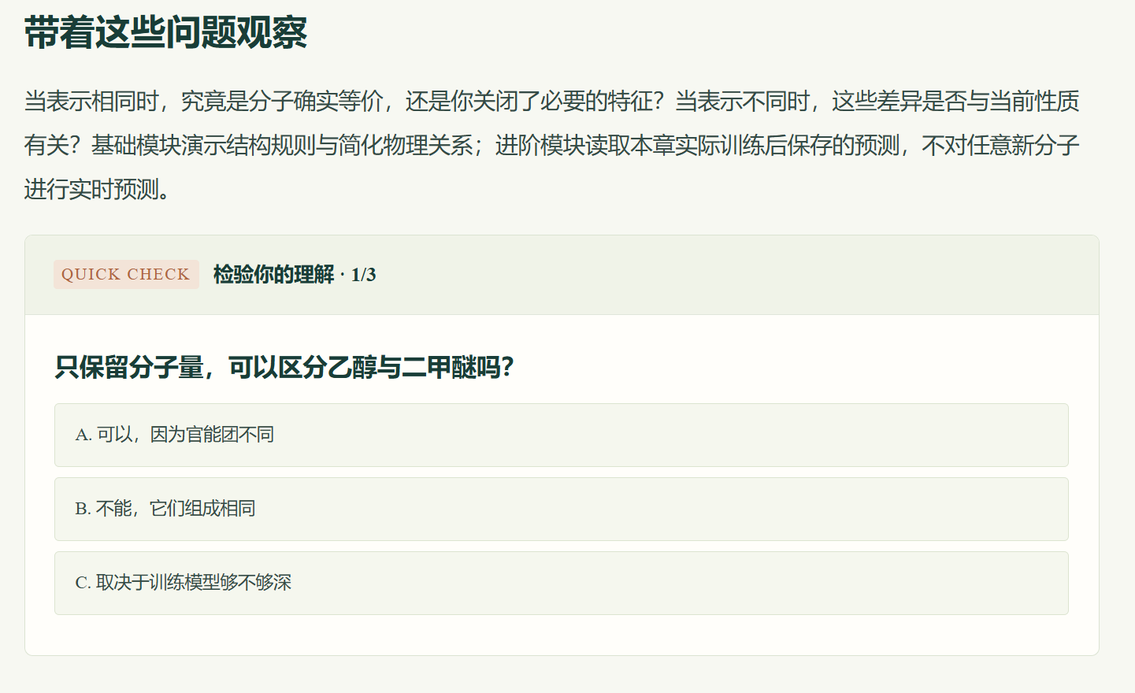
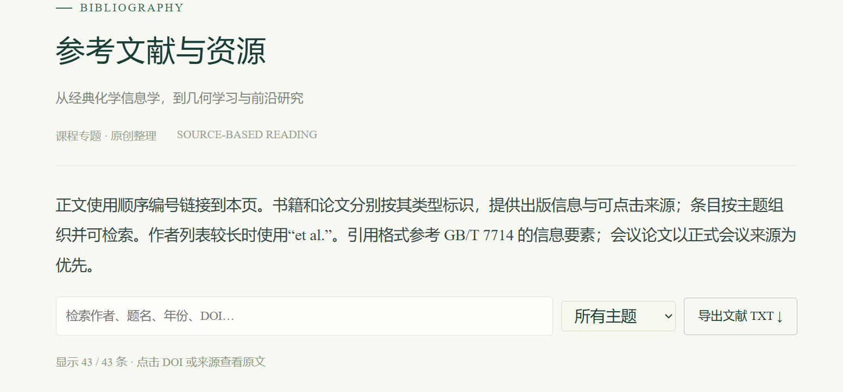
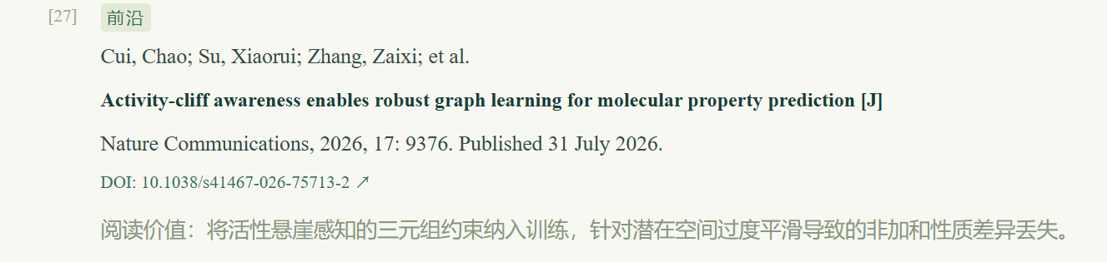
04 · 结论与资源
13 / 14
43
5
代码 · 数据 · 日志
条归档资料
道完整传承题
完整归档，便于复核与后续共建
第六章 · 分子表征与结构—性质关系
Notes:
网站同时归档了 43 条资料、五道完整传承题，以及代码、数据和日志，便于复核与后续共建。
这次工作的核心成果，是把表示选择组织成有问题、有方案、有实际证据的化学判断。
感谢课程平台和公开资料的作者与维护者。谢谢大家。
（若时间紧张，本页可与致谢合并讲完。）

Slide 14
04 · 结论与资源
14 / 14
恳请老师批评指正！
汇报人：赵政泓博
第六章 · 分子表征与结构—性质关系
Notes:
网站同时归档了 43 条资料、五道完整传承题，以及代码、数据和日志，便于复核与后续共建。
这次工作的核心成果，是把表示选择组织成有问题、有方案、有实际证据的化学判断。
感谢课程平台和公开资料的作者与维护者。谢谢大家。
（若时间紧张，本页可与致谢合并讲完。）

